Slide 1
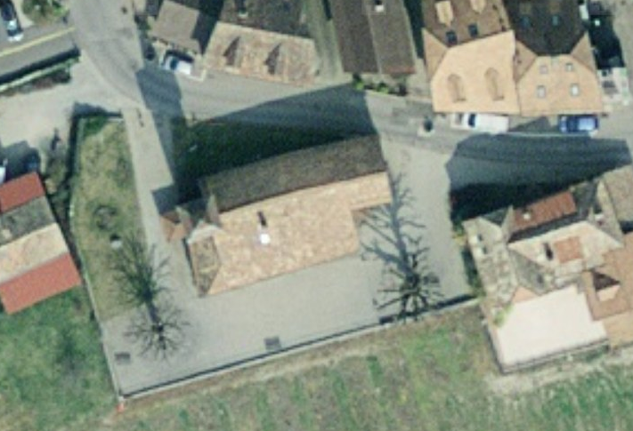
Station MS60

Slide 2
Points calages (damier)
Station P40

Slide 3
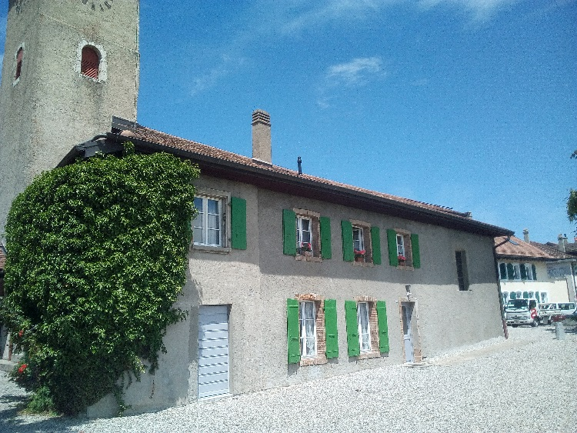
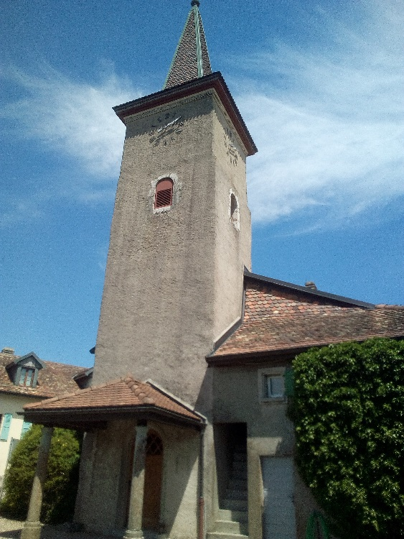
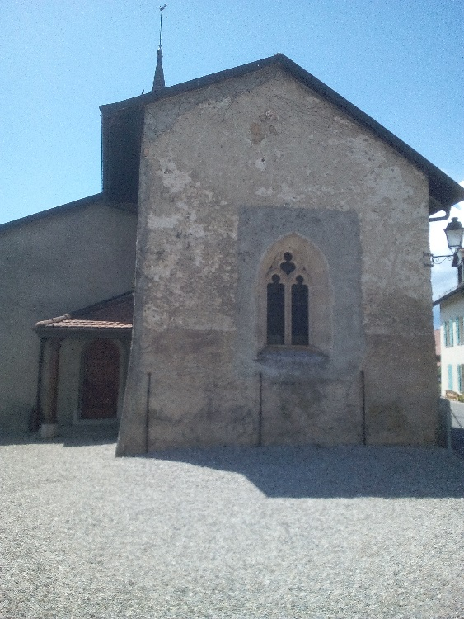
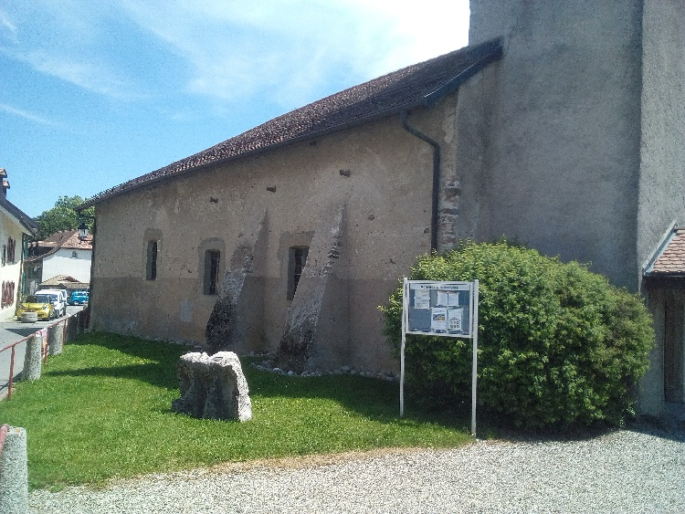
Contre l’autre façade

Slide 4
Eglise
Entrée clocher
Salle communale
WC
Scan sur
rebord de
fenêtre

